Slide 1
স্বাগতম

Slide 2
পরিচিতি
Avj - Avwgb
mnKvix wkÿK
nvRx wmivR DwÏb †g‡gvt
D”P we`¨vjq |

Slide 3
চক্র

Slide 4
বিপণন/বাজারজাতকরণ

Slide 5
শিখনফল
এই পাঠ শেষে শিক্ষার্থীরা …
বিপণন কি তা বলতে পারবে
বিপণনের কাজগুলো চিহ্নিত করতে পারবে
বিভিন্ন পণ্যের বিপণন পদ্ধতি বর্ণনা করতে পারবে
বিপণনের গুরুত্ব ব্যাখ্যা করতে পারবে

Slide 6
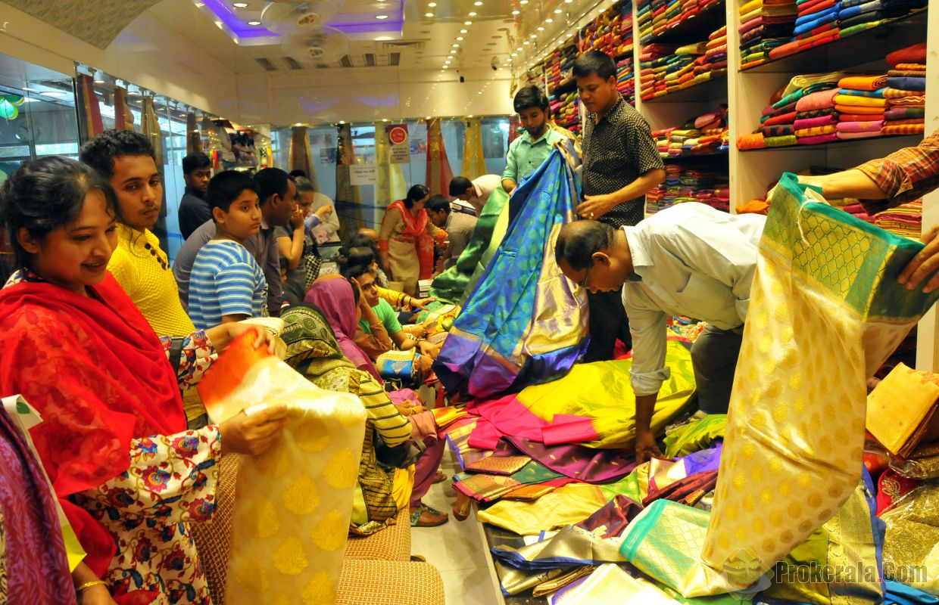
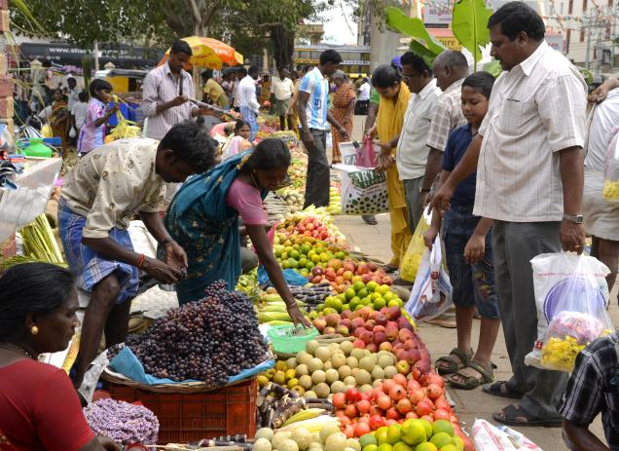
পণ্যের মালিকানা সৃষ্টি করে
ক্রয়
পণ্যের মালিকানা হস্তান্তর করে
বিক্রয়

Slide 7
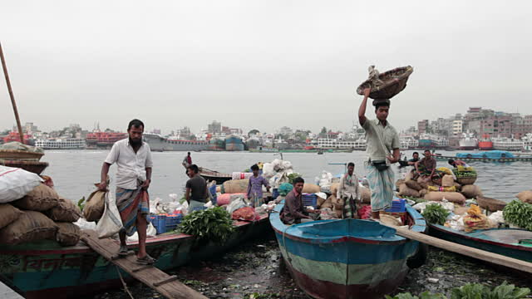
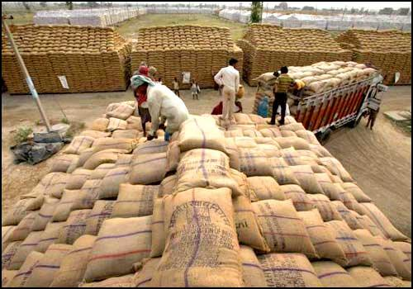
পণ্যের স্থানগত উপযোগ সৃষ্টি করে
পরিবহন
পণ্যের সময়গত উপযোগ সৃষ্টি করে
গুদামজাতকরণ

Slide 8
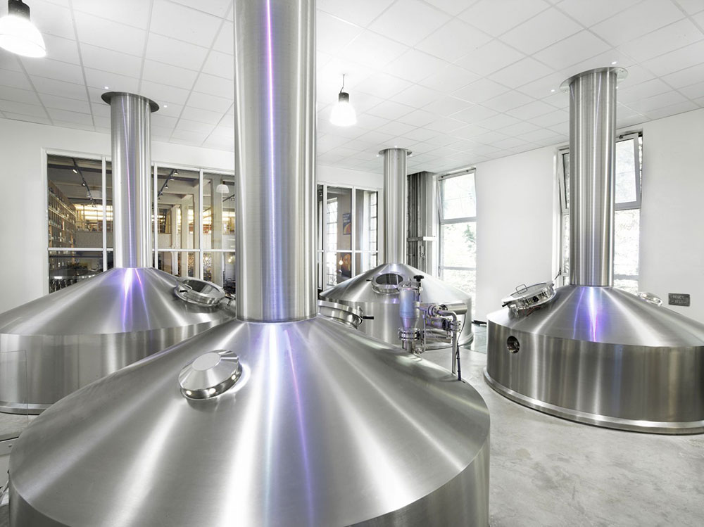
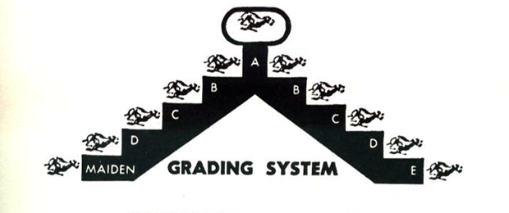
পণ্যের রঙ, গুণগতমান নির্ধারণ করা হয়
প্রমিতকরণ
পণ্যের আকার, আকৃতি নির্ধারণ করা হয়
পর্যায়িতকরণ

Slide 9
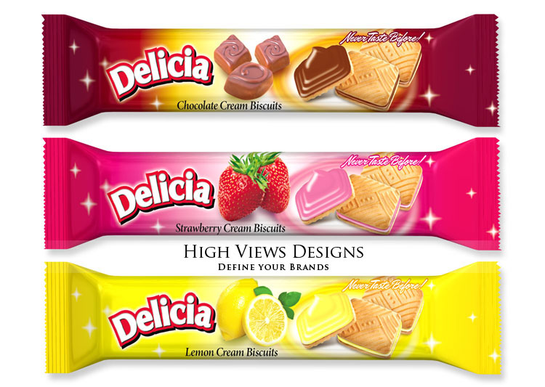
পণ্যকে আকর্ষণীয় ও রক্ষা করে
মোড়কিকরণ
তথ্য
সংগ্রহ
ভোক্তার
রুচি
ভোক্তার
অভ্যাস
ভোক্তার
পছন্দ
পণ্য সম্পর্কে জানা যাবে

Slide 10
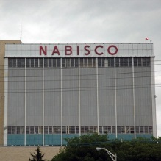
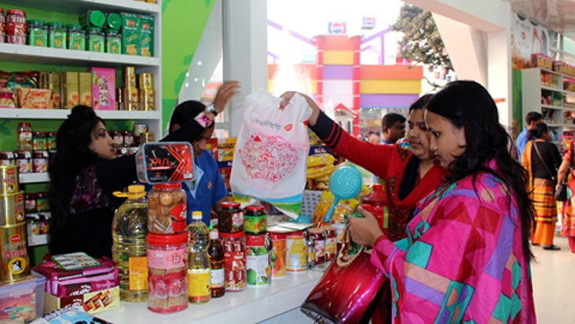
বিপণনের বণ্টন
প্রণালি
উৎপাদনকারী প্রতিষ্ঠান
পণ্য
খুচরা বিক্রয়কারী প্রতিষ্ঠান

Slide 11
দলগত কাজ
ব্যবসায়ের ক্ষেত্রে বিপণন বা বাজারজাতকরনের ২টি গুরুত্ব লিখ ।

Slide 12
মূল্যায়ন
Marketing শব্দের অর্থ কি?
কিভাবে পণ্যের বন্টন প্রনালী ঘটে?
বিপণনের কোন কার্যাবলির মাধ্যমে পণ্যের সময়গত উপযোগ সৃষ্টি হয়?
বিপণনের প্রধান ২টি কার্যাবলির নাম বল।

Slide 13
বাড়ির কাজ
“বিপণনের মাধ্যমে পণ্য ও সেবার মালিকানাগত, স্থানগত এবং
সময়গত উপযোগ সৃষ্টি হয়” বিশ্লেষণ কর।

Slide 14
ধন্যবাদ

